Slide 1
Videojuegos: Simulando el espacio 3D

Slide 2
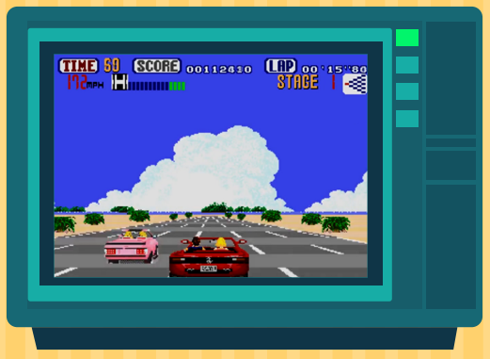
Presentación
¿Qué videojuegos en 2D conoces?
¿Conoces videojuegos de carreras de autos o motos en 2D?
¿Te has fijado que en ellos es como si fueras avanzando hacia adelante en la pista?

Slide 3
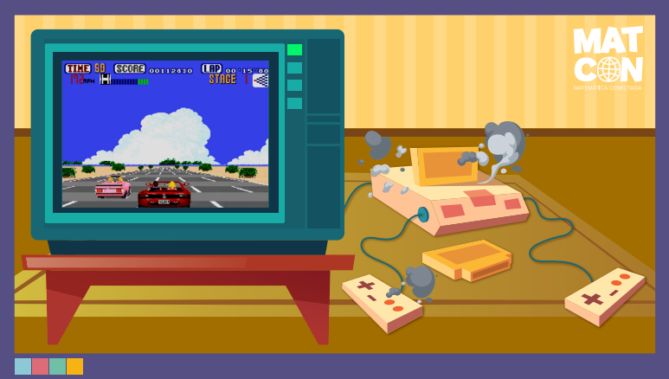
Video
Revisemos el recurso
“Videojuegos: Simulando el espacio 3D”
Notes:
tipo de fuente Calibri —> imagen del preview con hipervínculo al video

Slide 4
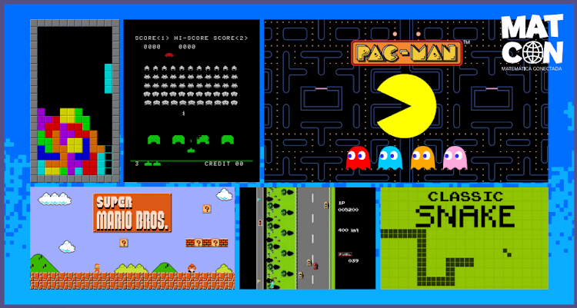

Slide 5
Presentación
Las primeras versiones de videojuegos en ser desarrollados se denominan 2D porque el entorno de interacción de sus elementos estaba solamente en función de los ejes X e Y del plano.
A partir de esta tecnología, se utilizaron una serie de trucos y efectos gráficos que simulaban la existencia de un tercer eje Z que diera la ilusión de tridimensionalidad o profundidad.
Este tipo de efectos fue muy utilizado, pues intercalando imágenes a altas velocidades, se lograba el efecto visual de un automóvil o motocicleta en movimiento sobre una carretera.
Notes:
En el caso que no surjan nombres de videojuegos de este tipo, puede presentar los primeros 40 segundos del siguiente video como ejemplo: https://youtu.be/h4zfcffSXco

Slide 6
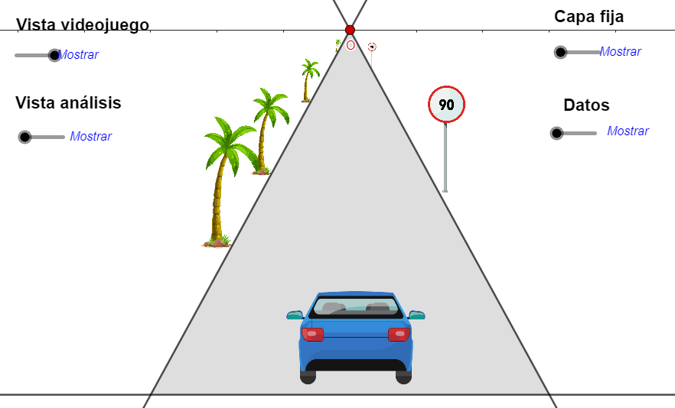
Problema
¿Cómo se imaginan que se puede lograr este efecto visual de “avanzar”?
Ver recurso
En videojuegos 2D, como el del recurso, ¿qué herramientas matemáticas podrían estar involucradas al generar el efecto visual de movimiento?
Notes:
Enlace: https://www.geogebra.org/classic/hnjewwat
Se sugiere que tenga descargado el recurso en su computador, para evitar la necesidad de utilizar internet mientras realiza la clase.

Slide 7
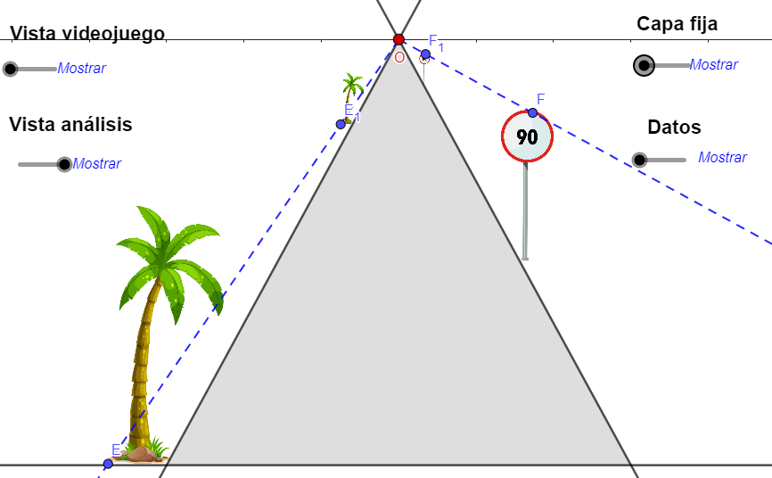
Actividades
A partir del objeto que está fijo, ¿cómo se podría obtener el que está en “movimiento”?

Slide 8
Actividades
2. Observa la animación y los puntos visibles, luego responde.
Describe cómo los puntos visibles producen un efecto visual de “movimiento”.
El punto O, ¿está en “movimiento”? Explica.

Slide 9
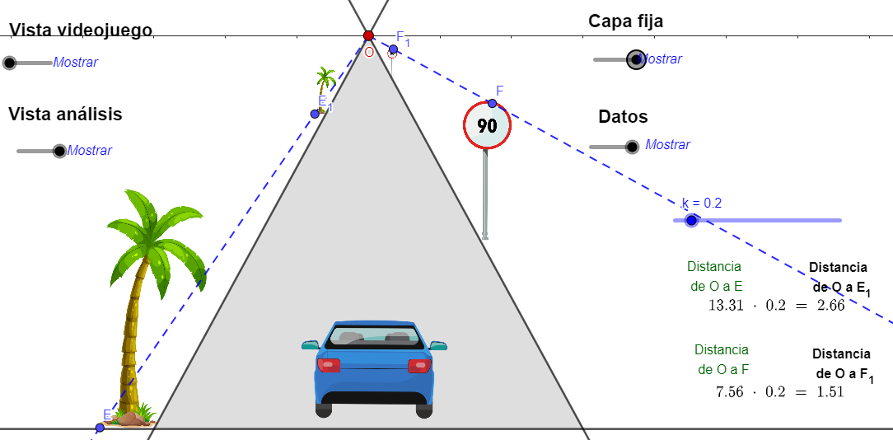

Slide 10
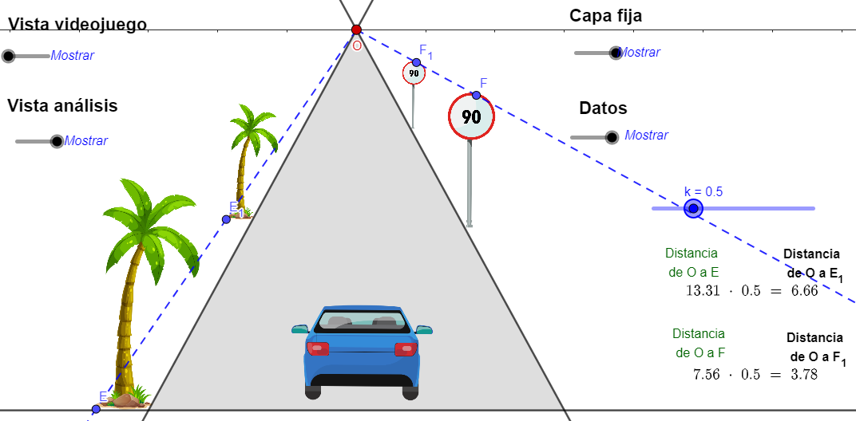

Slide 11
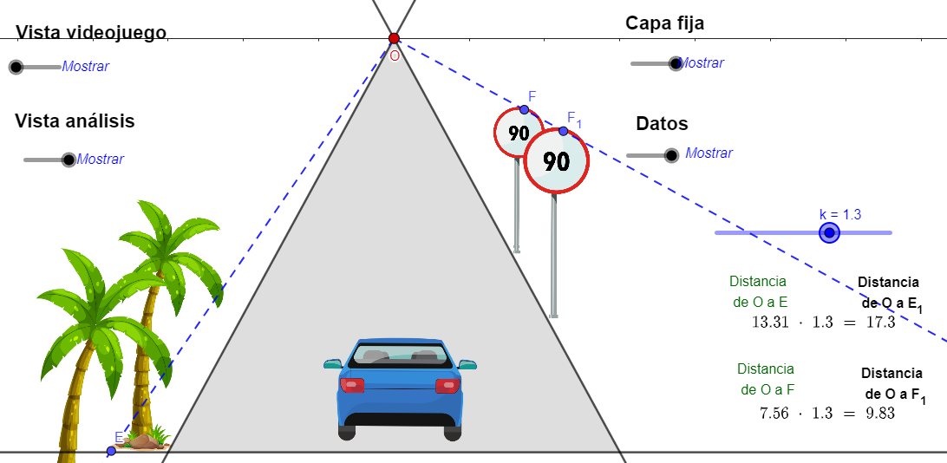

Slide 12
Actividades
3. Sabiendo que estamos aplicando una Homotecia:
Si la longitud del segmento OE₁ es la mitad que la del segmento OE, ¿la longitud de OF₁ será la mitad que la del segmento OF? ¿Por qué?
Si la longitud del segmento OE₁ es igual a la del segmento OE, ¿la longitud de OF₁ será igual que la del segmento OF? ¿Por qué?
Si la longitud del segmento OE₁ es el triple que la del segmento OE, ¿la longitud de OF₁ será el triple que la del segmento OF? ¿Por qué?

Slide 13
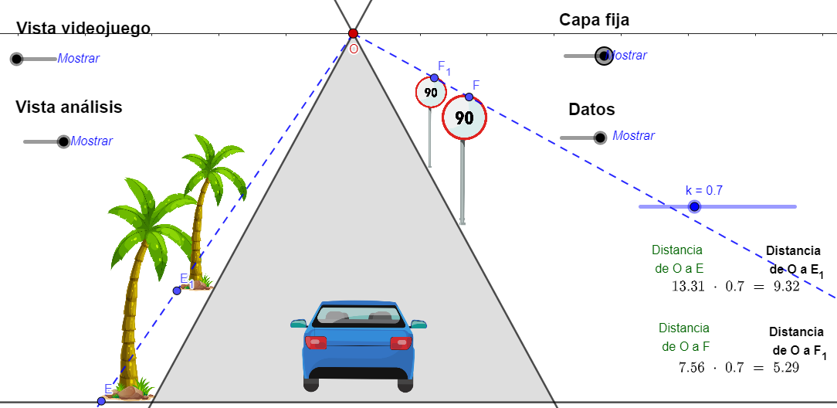

Slide 14
Actividades
4. Plantea una relación algebraica entre:
el largo de los segmentos OE₁, OE y el factor k.
el largo de los segmentos OF₁, OF y el factor k.

Slide 15
Conclusiones
En esta clase abordamos una situación asociada a videojuegos, cuya programación hace uso de una secuencia de homotecias para producir el efecto visual de movimiento. En cada instante de tiempo se aplica una homotecia, cuyo factor aumenta a medida que el tiempo transcurre.

Slide 16
Conclusiones
Recordemos que la homotecia es una transformación de puntos del plano con las siguientes propiedades:
Hay un factor k ≠ 0 y un punto central O. Cualquier punto E del plano se transforma a un punto E₁, según la relación OE₁ = k ∙ OE.

Slide 17
Conclusiones
Según el valor de k, se tiene:
si 0 < k < 1, el segmento OE₁ es de menor longitud que OE.
si k = 1, el segmento OE₁ es de igual longitud que OE.
si k > 1, el segmento OE₁ es de mayor longitud que OE.
En esta actividad abordamos homotecias con k > 0, para las cuales los puntos E₁ y F₁ están en la línea del mismo lado respecto del centro.

Slide 18
Videojuegos: Simulando el espacio 3D

